Slide 1


NHIỆT LIỆT CHÀO ĐÓN CÁC EM ĐẾN VỚI BUỔI HỌC HÔM NAY!

Slide 2


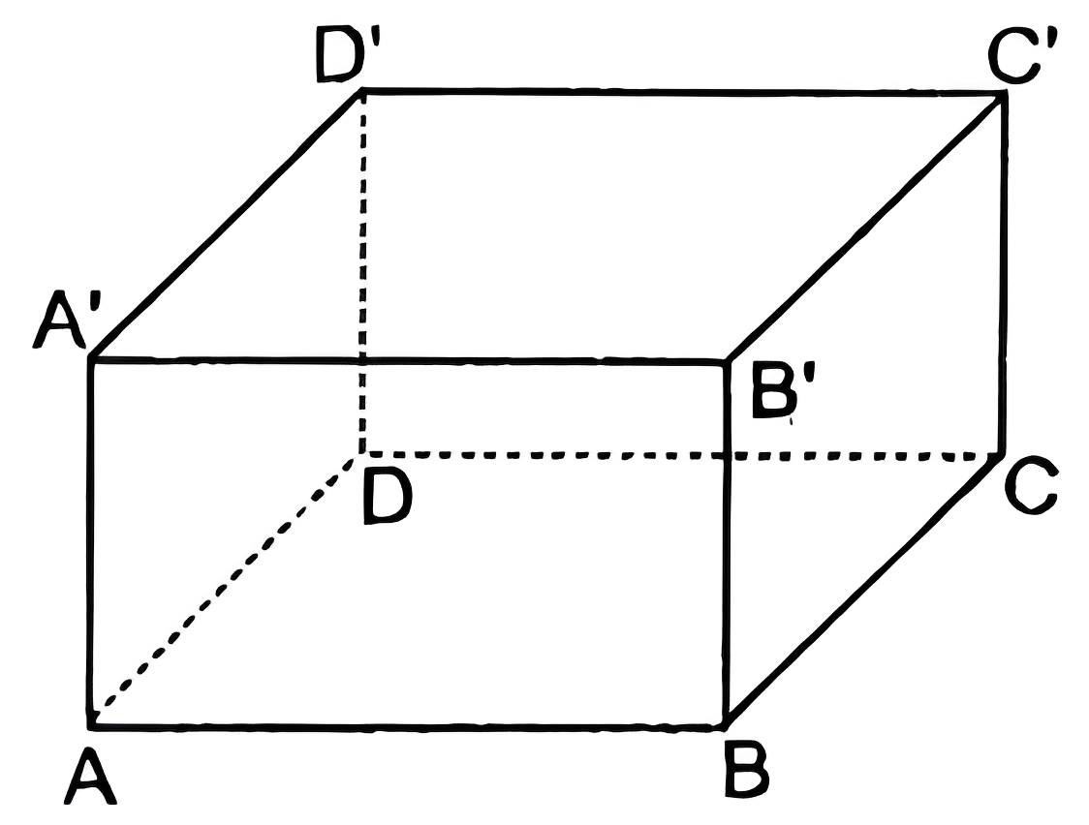
KHỞI ĐỘNG
Câu 1. Em hãy nêu các yếu tố của hình hộp chữ nhật ABCD. A’B’C’D’

Slide 3

Kết quả:
Hình hộp chữ nhật ABCD. A'B'C'D' có:
8 đỉnh : A, B, C, D, A', B, C', D'.
12 cạnh : AB, AD, DC, BC, A'B', A'D', D'C', B'C', BB', CC', AA', DD'.
4 đường chéo :AC', A'C, BD', B'D.
6 mặt:
Các mặt bên của hình hộp chữ nhật ABCD. A'B'C'D' là:
ABB'A', ADD'A', BCC'B', CDD'C'
Các mặt đáy của hình hộp chữ nhật ABCD. A'B'C'D' là :
ABCD, A'B'C'D'

Slide 4

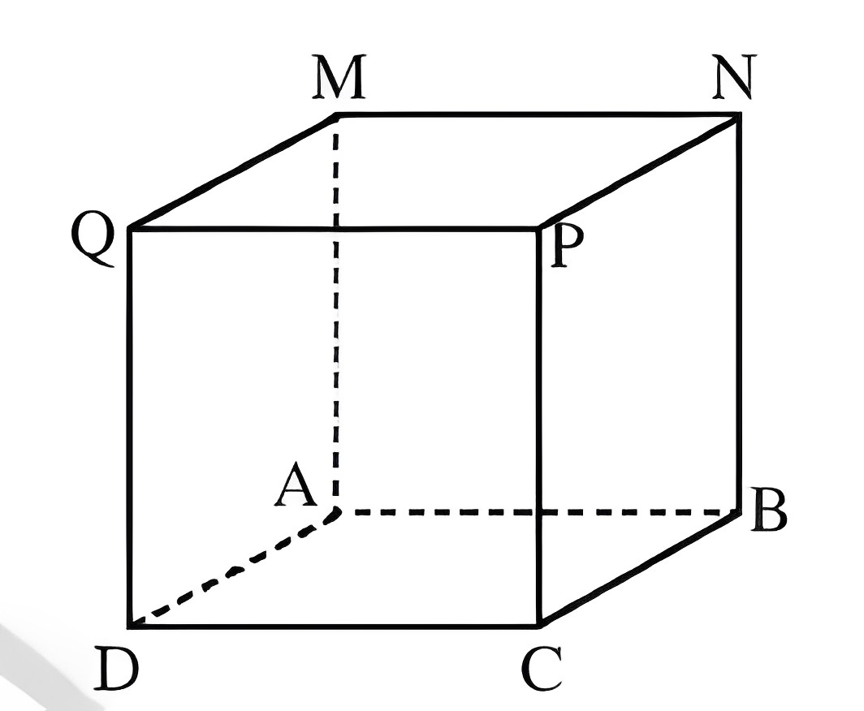

Câu 2. Em hãy nêu các yếu tố của hình lập phương ABCD.MNPQ

Slide 5


Hình lập phương ABCD.MNPQ có:
8 đỉnh : A, B, C, D, M, N, Q, P.
12 cạnh : AB, AD, BC, CD, MN, MQ, QP, PN, AM, BN, CP, DQ.
4 đường chéo: ND, QB, MC, PA.
4 mặt bên : AMNB, MQDA, PQDC, NPCB.
2 mặt đáy: ABCD, MNPQ.
Kết quả

Slide 6



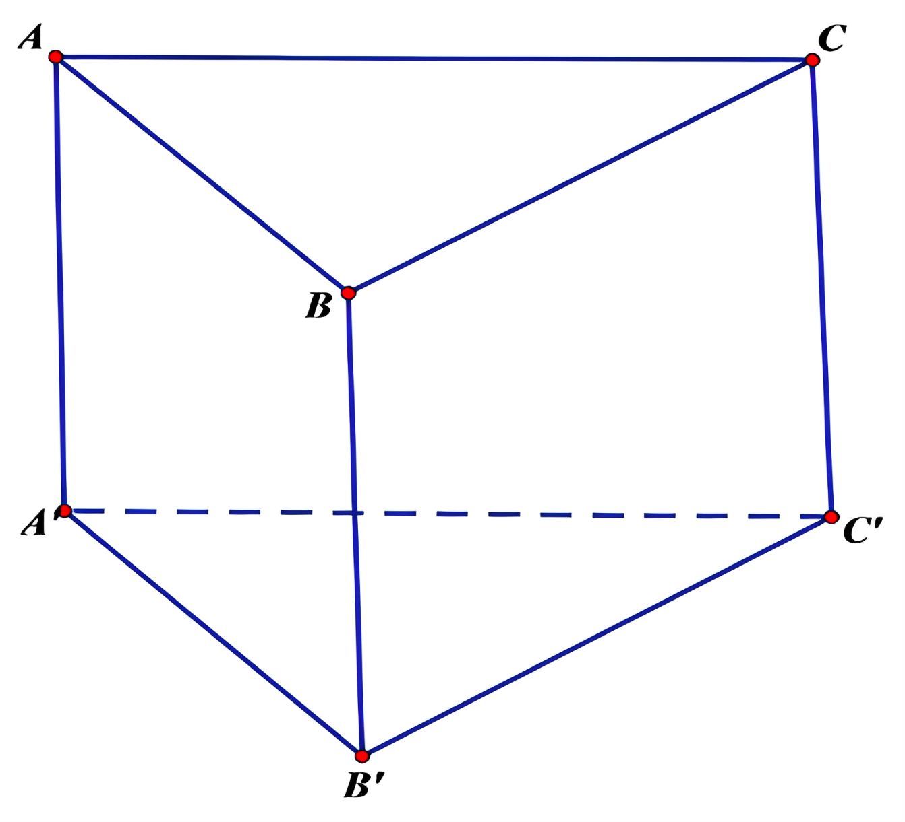

Câu 3. Em hãy nêu các yếu tố của hình lăng trụ tam giác ABC.A'B'C'

Slide 7

Kết quả
Hình lăng trụ tam giác ABC.A'B'C' có:
2 mặt đáy: ABC và A'B'C' song song với nhau
3 mặt bên: ABB'A', ACC'A', BCC'B' là hình chữ nhật
Cạnh đáy: NM, MP, NP, AB, BC, CA
Cạnh bên: AM, BN, CP song song với nhau

Slide 8
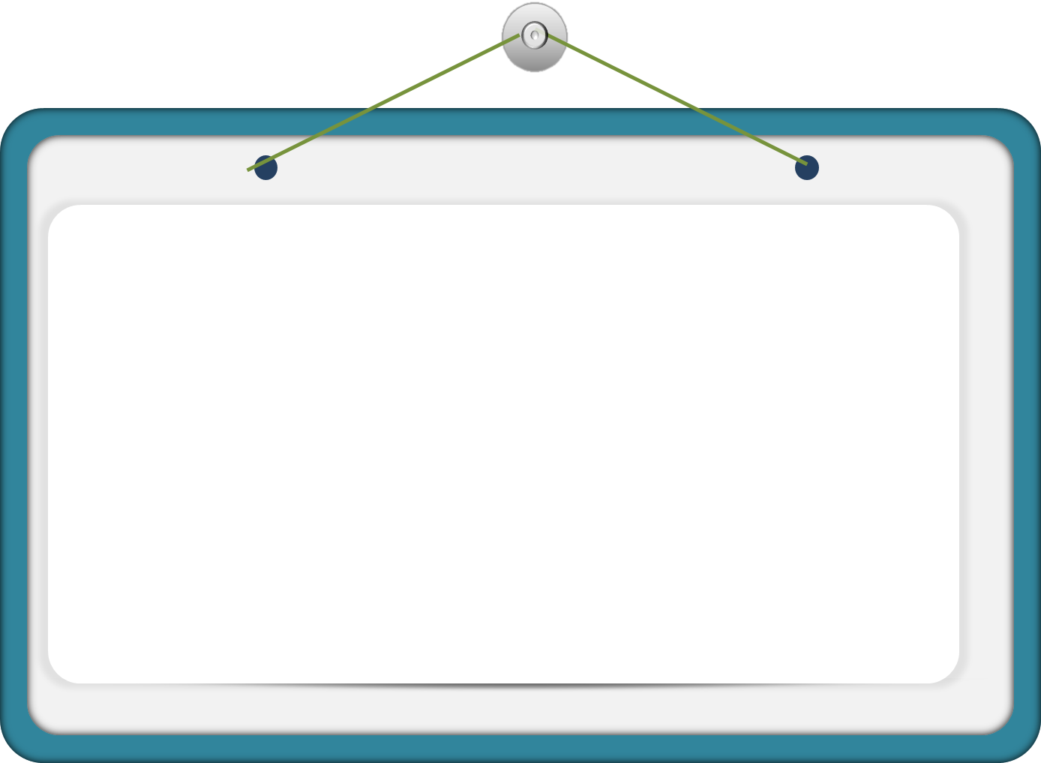
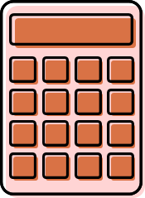


HỘP QUÀ VÀ CHÂN ĐỂ LỊCH ĐỂ BÀN CỦA EM

Slide 9

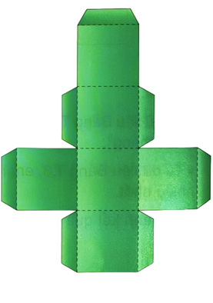
LUYỆN TẬP
Chia lớp theo nhóm học tập từ 3 đến 4 học sinh nghiên cứu các bước thực hiện như Hướng dẫn (SGK-tr108).
Vẽ rồi cắt hình khai triển của hình lập phương kèm theo mép của hộp.
01

Slide 10
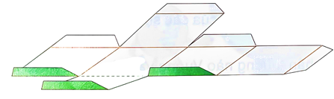
02
Gấp theo các đường nét đứt.

Slide 11
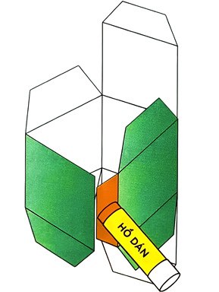
Dán các mép của từng mặt vào với nhau (trừ nắp của hộp).
03

Slide 12
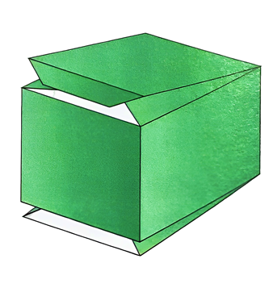
Gấp nắp dưới và nắp trên của hộp. Trang trí theo ý thích để được hộp đựng quà đẹp hơn.
04

Slide 13

Hướng dẫn
Nhóm trưởng phân công một số bạn trong nhóm các nhiệm vụ
Nhóm trưởng và các bạn còn lại kiểm tra và ghi các thông tin kèm theo vào các cột theo yêu cầu trong bảng.
Các nhóm báo cáo trước lớp.

Slide 14

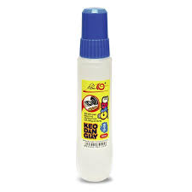
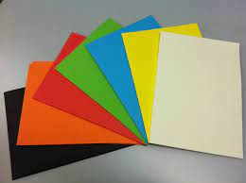
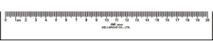

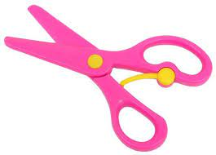
VẬN DỤNG
HOẠT ĐỘNG NHÓM:
Mỗi nhóm chuẩn bị vật liệu, dụng cụ theo mẫu
Vật liệu: Bìa màu cứng
Dụng cụ: kéo, thước, keo dán

Slide 15
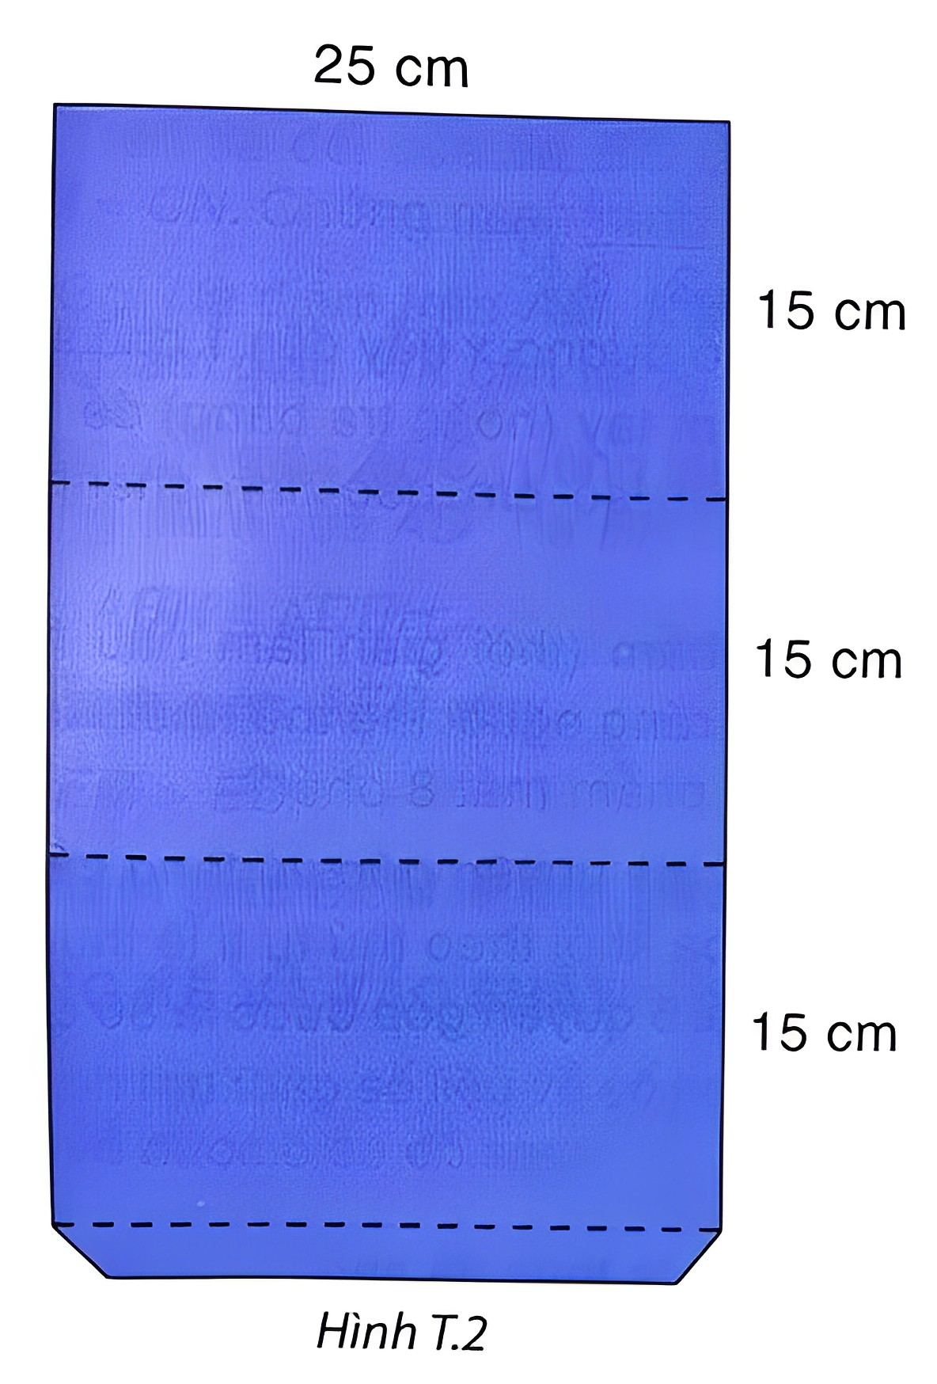

Hướng dẫn
Bước 1.
Vẽ phác trên bùa cứng như Hình T.2.
Sau đó, dùng kéo cắt theo đường viền.

Slide 16
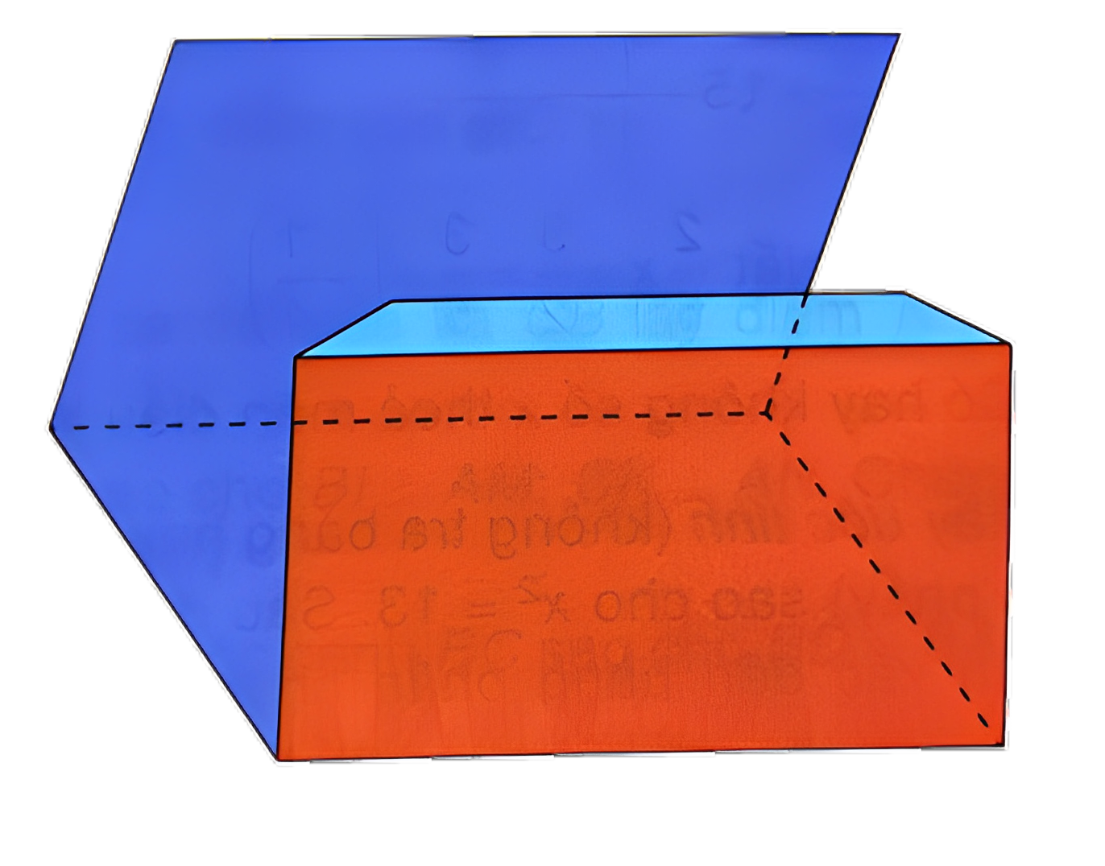


Gấp phần bìa vừa cắt theo các đường nét đứt (H.T.3)
Bước 2:

Slide 17

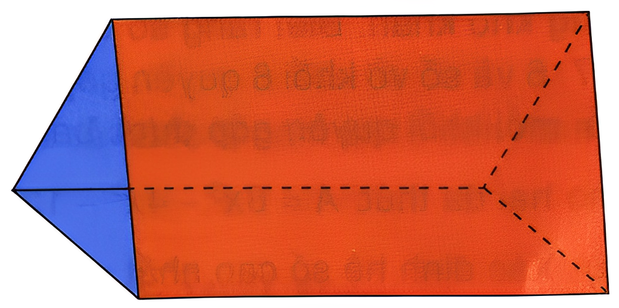


Bước 3:
Dùng keo dán hai mép để được chân đế lịch để bàn (H.T.4)

Slide 18
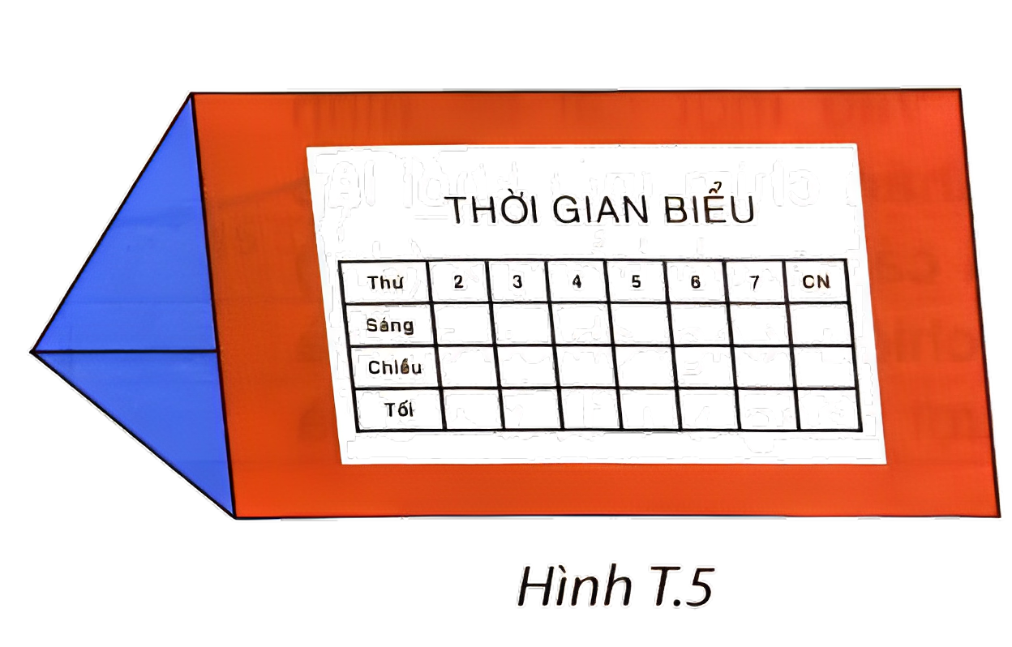
Bước 4:
Gấp nắp dưới và nắp trên của hộp.
Trang trí theo ý thích để được hộp đựng quà đẹp hơn.

Slide 19


Hướng dẫn
Nhóm trưởng phân công một số bạn trong nhóm các nhiệm vụ
Nhóm trưởng và các bạn còn lại kiểm tra và ghi các thông tin kèm theo vào các cột theo yêu cầu trong bảng.
Các nhóm báo cáo trước lớp.

Slide 20



HƯỚNG DẪN VỀ NHÀ
Ôn tập kiến thức đã học
Hoàn thành các sản phẩm và trang trí góc học tập.
Đọc và xem trước bài mới

Slide 21
CẢM ƠN CÁC EM ĐÃ
CHÚ Ý LẮNG NGHE BÀI GIẢNG!

